Slide 1

Виды деятельности,
при осуществлении которых
физические лица уплачивают
единый налог с индивидуальных предпринимателей и иных физических лиц
(глава 33 Налогового кодекса Республики Беларусь)
2021 г.

Slide 2


РЕАЛИЗАЦИЯ ПОТРЕБИТЕЛЯМ ТОВАРОВ (РАБОТ, УСЛУГ) при осуществлении следующих видов деятельности:
реализация на торговых местах и (или) в иных установленных местными исполнительными и распорядительными органами местах:
продукции цветоводства, декоративных растений, их семян и рассады, животных (за исключением котят и щенков),
изготовленных этими физическими лицами хлебобулочных и кондитерских изделий, готовой кулинарной продукции;

Slide 3




реализация котят и щенков при условии содержания домашнего животного (кошки, собаки);
видеосъемка событий;
деятельность актеров, танцоров, музыкантов, исполнителей разговорного жанра, выступающих индивидуально, предоставление услуг тамадой;
деятельность по копированию, подготовке документов и прочая специализированная офисная деятельность;

Slide 4



деятельность по письменному и устному переводу;
деятельность, связанная с поздравлением с днем рождения, Новым годом и иными праздниками независимо от места их проведения;
кошение трав, уборка озелененной территории от листьев, скошенной травы и мусора;

Slide 5

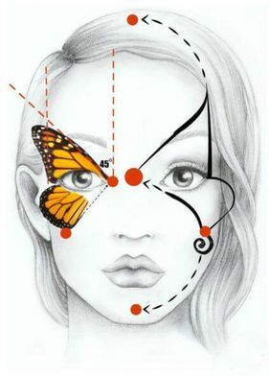


музыкально-развлекательное обслуживание свадеб, юбилеев и прочих торжественных мероприятий;
нанесение аквагрима;
настройка, ремонт музыкальных инструментов;

Slide 6




оказание услуг по выращиванию сельскохозяйственной продукции, предоставление услуг по дроблению зерна, отжиму сока, выпас скота;
парикмахерские и косметические услуги,
а также услуги по маникюру и педикюру;
предоставление услуг, оказываемых при помощи автоматов для измерения веса, роста;
производство одежды (в том числе головных уборов) и обуви;

Slide 7


работы и услуги по дизайну интерьеров, графическому дизайну, оформлению (украшению) автомобилей, внутреннего пространства капитальных строений (зданий, сооружений), помещений, иных мест, а также моделирование предметов оформления интерьера, текстильных изделий, мебели, одежды и обуви, предметов личного пользования и бытовых изделий;
разработка веб-сайтов, установка (настройка) компьютеров и программного обеспечения, восстановление компьютеров после сбоя, ремонт, техническое обслуживание компьютеров и периферийного оборудования, обучение работе на персональном компьютере;

Slide 8




распиловка и колка дров, погрузка и разгрузка грузов;
ремонт и восстановление, включая перетяжку, домашней мебели;
ремонт часов, обуви, зонтов, сумок, чемоданов, изготовление дубликатов ключей, нанесение моментальной гравировки на предметы, предоставленные потребителем;
ремонт швейных, трикотажных изделий и головных уборов, кроме ремонта ковров и ковровых изделий;

Slide 9



репетиторство;
сборка мебели, установка (крепление) в домашних хозяйствах предметов интерьера и бытовых изделий (за исключением кондиционеров и газовых плит), монтаж встраиваемых кухонь, встраиваемых шкафов, антресолей;
стирка и глаженье постельного белья и других вещей в домашних хозяйствах граждан, выгул домашних животных и уход за ними, закупка продуктов, мытье посуды и приготовление пищи в домашних хозяйствах граждан, внесение платы из средств обслуживаемого лица за пользование жилым помещением и жилищно-коммунальные услуги;

Slide 10




упаковка товаров, предоставленных потребителем;
услуги по содержанию, уходу и дрессировке домашних животных, кроме сельскохозяйственных животных;
уход за взрослыми и детьми;
фотосъемка, изготовление фотографий;

Slide 11



чистка и уборка жилых помещений;
штукатурные, малярные, стекольные работы, работы по устройству покрытий пола и облицовке стен, оклеивание стен обоями, кладка (ремонт) печей и каминов, очистка и покраска кровли, покраска ограждений и хозяйственных построек, установка дверных полотен и коробок, окон и оконных коробок, рам из различных материалов;
предоставление принадлежащих на праве собственности физическому лицу иным физическим лицам жилых помещений, садовых домиков, дач
для краткосрочного проживания.

Slide 12

Условия ОСУЩЕСТВЛЕНИЯ ДЕЯТЕЛЬНОСТИ
Физические лица ВПРАВЕ осуществлять перечисленные виды деятельности без регистрации в качестве индивидуальных предпринимателей, при соблюдении одновременно следующих условий:
самостоятельное осуществление такой деятельности физическим лицом. Соответственно, если физическое лицо при осуществлении деятельности, не относящейся к предпринимательской, изъявит желание привлекать к ней других физических лиц, т.е. изъявит желание привлекать наемных работников, то необходимо зарегистрироваться в качестве субъекта хозяйствования;
деятельность должна осуществляться в интересах потребителей;
уплата единого налога с индивидуальных предпринимателей и иных физических лиц (далее — единый налог) в порядке, предусмотренном главой 33 Налогового кодекса.
Справочно: Потребителем признается гражданин, имеющий намерение заказать или приобрести либо заказывающий, приобретающий или использующий товары (работы, услуги) исключительно для личных, бытовых, семейных и иных нужд, не связанных с осуществлением предпринимательской деятельности.
Notes:
Условия осуществления деятельности

Slide 13

ПОРЯДОК ДЕЙСТВИЙ ДО НАЧАЛА ОСУЩЕСТВЛЕНИЯ ДЕЯТЕЛЬНОСТИ
До начала осуществления деятельности физическому лицу необходимо:
1. Подать в налоговый орган письменное уведомление или уведомление через личный кабинет плательщика по установленной форме
2. При наличии права на использование льгот по единому налогу одновременно с уведомлением представить в налоговый орган документы, подтверждающие такое право
3. Произвести уплату единого налога, сумму которого рассчитает налоговый орган на основании уведомления.
Notes:
Порядок действий до начала осуществления деятельности

Slide 14

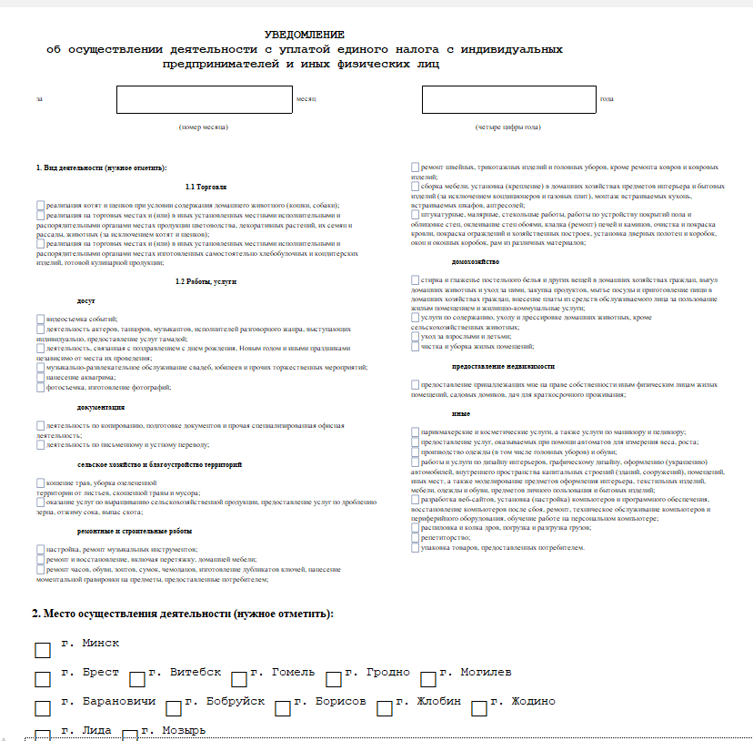

ПОДАЧА В НАЛОГОВЫЙ ОРГАН УВЕДОМЛЕНИЯ
Физическому лицу не позднее дня, предшествующего дню начала осуществления в календарном месяце деятельности, необходимо подать в налоговый орган письменное УВЕДОМЛЕНИЕ или уведомление через личный кабинет плательщика.
ФОРМА УВЕДОМЛЕНИЯ установлена приложением 13 к постановлению МНС от 31.12.2010 № 100 «Об исчислении и уплате налогов с физических лиц» (в редакции постановления от 31.03.2021 № 9).
Днем начала осуществления деятельности в календарном месяце понимается дата, указанная физическим лицом в уведомлении
для такого календарного месяца, а при отсутствии такой даты – 1-е число такого календарного месяца.
Notes:
Подача в налоговый орган уведомления

Slide 15


ПОДАЧА В НАЛОГОВЫЙ ОРГАН УВЕДОМЛЕНИЯ
В уведомлении необходимо указать:
номер календарного месяца, за который предоставляется уведомление;
вид деятельности, который физическое лицо предполагает осуществлять;
место осуществления деятельности;
форма оказания услуг;
период осуществления деятельности (в пределах месяца, за который представляется уведомление);
сведения об объекте(ах) недвижимого имущества (квартира, жилой дом, садовый домик, дача), предоставляемом(ых) для краткосрочного проживания и принадлежащем(их) ему на праве собственности;
сведения о праве на льготы и прилагаемых документах.
Уведомление предоставляется за каждый месяц, в котором будет осуществляться деятельность.
Notes:
Подача в налоговый орган уведомления

Slide 16

РАСЧЕТ НАЛОГОВЫМ ОРГАНОМ СУММЫ ЕДИНОГО НАЛОГА. Ставки налога
На основании поданного уведомления налоговый орган исчислит СУММУ единого налога исходя из ставок налога, установленных в населенном пункте, в котором будет осуществляться деятельность.
Ставки единого налога устанавливаются
за месяц в белорусских рублях.
Ставки единого налога для физических лиц, не зарегистрированных в качестве ИП, установлены в размерах согласно приложению 24 к Налоговому кодексу.
Notes:
Расчет налоговым органом суммы единого налога. Ставки налога

Slide 17


УПЛАТА ЕДИНОГО НАЛОГА. Срок уплаты налога
Единый налог уплачивается
НЕ ПОЗДНЕЕ ДНЯ, предшествующего дню начала осуществления деятельности.
Доплата единого налога в случае, предусмотренном ч.1 п.5 ст.343 Налогового кодекса (при изменении в периоде, за который уплачен единый налог, условий осуществления деятельности), производится на основании извещения налогового органа НЕ ПОЗДНЕЕ ДНЯ, предшествующего дню изменения условий осуществления деятельности.
Notes:
Уплата единого налога. Срок уплаты налога

Slide 18

Отчетность
У физических лиц, осуществляющих указанные виды деятельности, ОТСУТСТВУЕТ обязанность:
по приему наличных денежных средств с использованием кассового оборудования, квитанций о приеме наличных денежных средств;
по ведению учета полученных доходов;
по представлению в налоговый орган налоговых деклараций (расчетов) в связи с осуществлением деятельности;
обеспечению наличия книги замечаний и предложений и книги проверок (ревизий).
Notes:
Отчетность

Slide 19

Ответственность
В случае выявления налоговыми органами ВПЕРВЫЕ фактов осуществления физическим лицом деятельности БЕЗ УПЛАТЫ единого налога, единый налог исчисляется налоговым органом в размере ставки единого налога.
При выявлении налоговыми органами
ПОВТОРНЫХ фактов осуществления физическим лицом деятельности без уплаты единого налога, единый налог исчисляется налоговым органом с применением КОЭФФИЦИЕНТА 5. При этом, льготы по единому налогу, предусмотренные статьей 340 Налогового кодекса, не применяются.
Notes:
Ответственность

Slide 20

Законодательные акты
Часть 4 п.1 ст.1 Гражданского кодекса Республики Беларусь.
Пункт 2 Указа Президента Республики Беларусь от 18.04.2019 №151 «Об изменении указов Президента Республики Беларусь».
ГЛАВА 33 Единый налог с индивидуальных предпринимателей и иных физических лиц (Налоговый кодекс Республики Беларусь).
Приложение 3 к постановлению МНС от 31.12.2010 № 96
«О постановке и снятии с учета в налоговых органах» (с учетом изменений и дополнений).
Приложение 13 к постановлению МНС от 31.12.2010 № 100
«Об исчислении и уплате налогов с физических лиц».
Notes:
Законодательные акты

